Slide 1
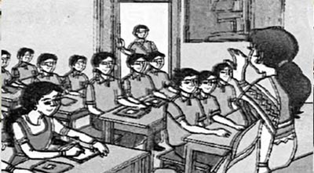
আজকের ক্লাসে সবাইকে
স্বাগতম ও শুভেচ্ছা

Slide 2
শিক্ষক পরিচিতি
অপূর্ব কুমার দাশ
এম,এ (ইতিহাস)
সহকারী শিক্ষক
লিটল বাডস’ কিন্ডারগার্টেন
লখপুর, ফকিরহাট, বাগেরহাট।
মোবাইলঃ ০১৭৯১১৫৫৫৫৯
Email: apurbodas2010@gmail.com

Slide 3
পাঠ পরিচিতি
শ্রেণিঃ পঞ্চম
বিষয়ঃ বাংলা
পাঠ শিরোনামঃ বীরের রক্তে প্রতিষ্ঠিত দেশ।
পাঠ্যাংশঃ দুরন্ত এক----অবস্থান নিতে।
সময়ঃ ৫০ মিনিট
তারিখঃ06/12/২০১9

Slide 4
শিখনফলঃ
১।পাঠ্যাংশটুকু শুদ্ধ উচ্চারণ করে পড়তে পারবে।
২।নতুন শব্দের অর্থ বলতে পারবে।
৩।মুক্তিযুদ্ধ সম্পর্কে বলতে পারবে।

Slide 5
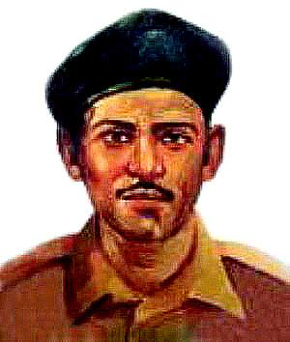
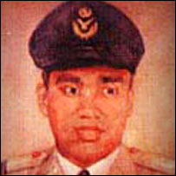
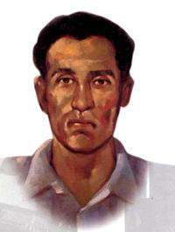
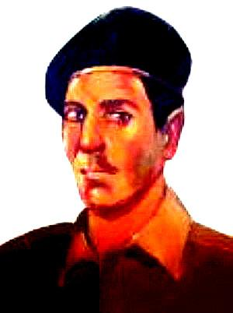
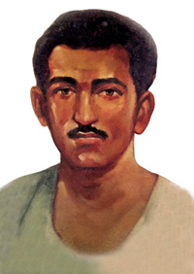
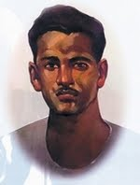
বীরশ্রেষ্ঠ মতিউর রহমান
বীরশ্রেষ্ঠ রুহুল আমিন
বীরশ্রেষ্ঠ নূর মোহাম্মদ শেখ
বীরশ্রেষ্ঠ মহিউদ্দীন জাহাঙ্গীর
বীরশ্রেষ্ঠ আব্দুর রউফ
বীরশ্রেষ্ঠ হামিদুর রহমান
বীরশ্রেষ্ঠ মোস্তফা কামাল

Slide 6
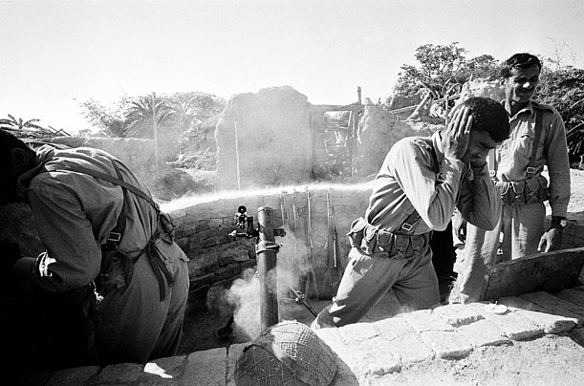
মুক্তিযুদ্ধের দৃশ্যের ছবি

Slide 7
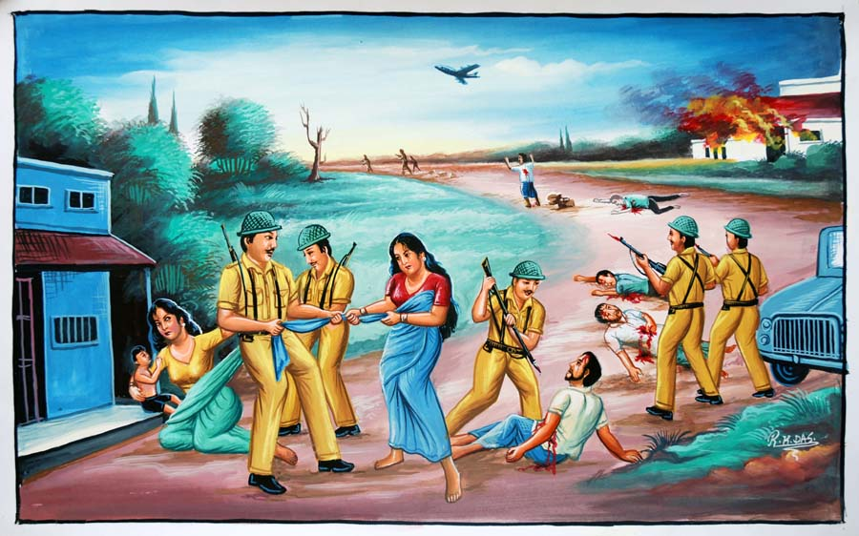
আজকের পাঠঃ
দুরন্ত এক----------------------গিয়ে অবস্থান নিতে।

Slide 8
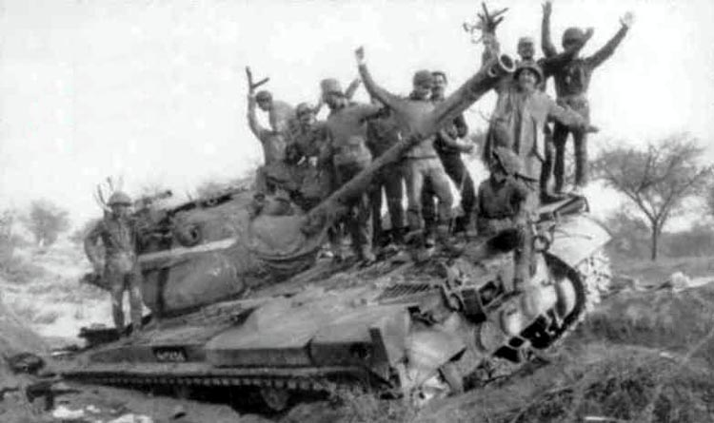
যুদ্ধের দৃশ্য

Slide 9
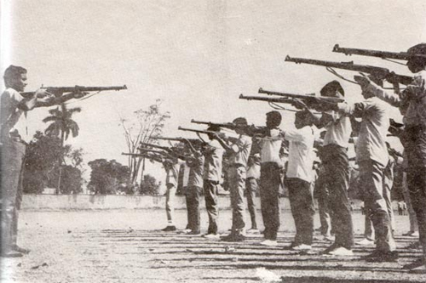
যুদ্ধের দৃশ্য

Slide 10
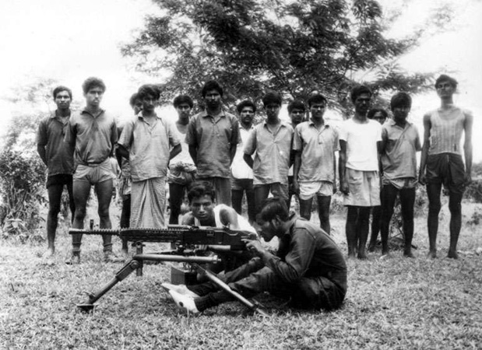
যুদ্ধের দৃশ্য

Slide 11
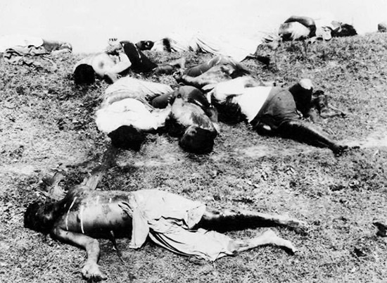
যুদ্ধের দৃশ্য

Slide 12
মুক্তিযুদ্ধের দৃশ্য

Slide 13
সরব পাঠঃ

Slide 14
শব্দ
অর্থ
ব্যবহার
রফিকের গানের প্রতি অনুরাগ ছিল।
অনুরাগ
আদর
প্রহরী বাড়ি পাহারা দেয়।
টহল
পাহারা দেওয়া
রাজাকার
সাহায্যকারী
১৯৭১ সালে রাজাকারেরা খারাপ কাজ করেছে।

Slide 15
দলীয় কাজঃ
১।মুক্তিযুদ্ধ সম্পর্কে লিখ।
২।শূন্যস্থান পূরণ কর।
(ক)নূর মোহাম্মাদ শেখ বাবা-মায়ের একমাত্র-----।
(খ) বাঙালির মতো তিনিও--------- যোগ দিলেন।
উত্তরঃ(ক) সন্তান
(খ)মুক্তিযুদ্ধে

Slide 16
মূল্যায়নঃ
১।মুক্তিযুদ্ধ সম্পর্কে বল।
২।শব্দের(অনুরাগ,টহল,রাজাকার) অর্থ বল।

Slide 17
সবাইকে অসংখ্য ধন্যবাদ

